Slide 1
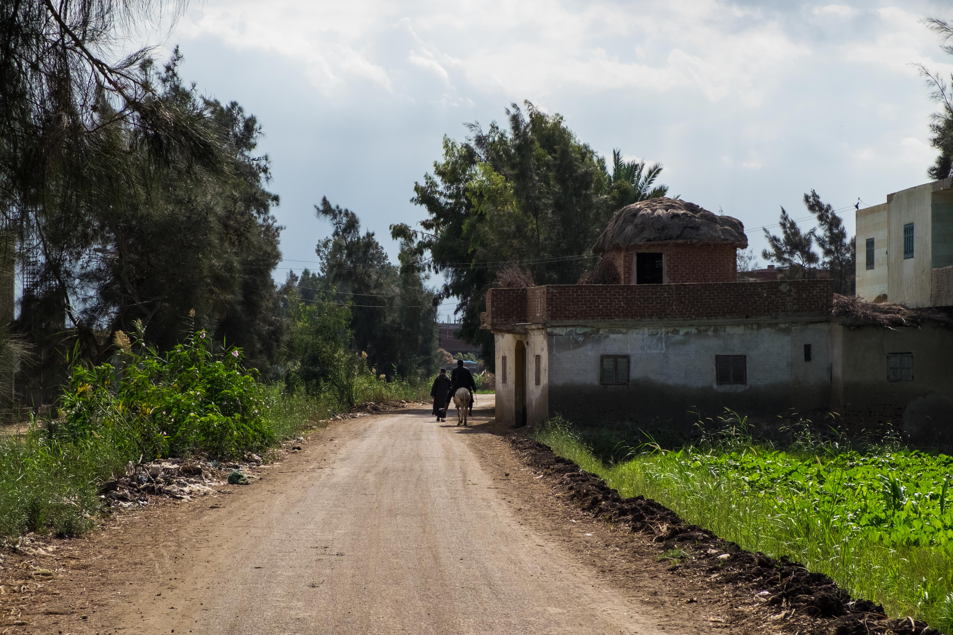
26 martie
Mariam*
Slujește într-o țară din Africa de Nord
Trimisă de Biserica Betel din Constanța
Începând din 2014
Se implică în:
Vestirea Evangheliei femeilor și fetelor localnice
Ucenicizarea noilor credincioși
Mijlocire
*pseudonim

Slide 2
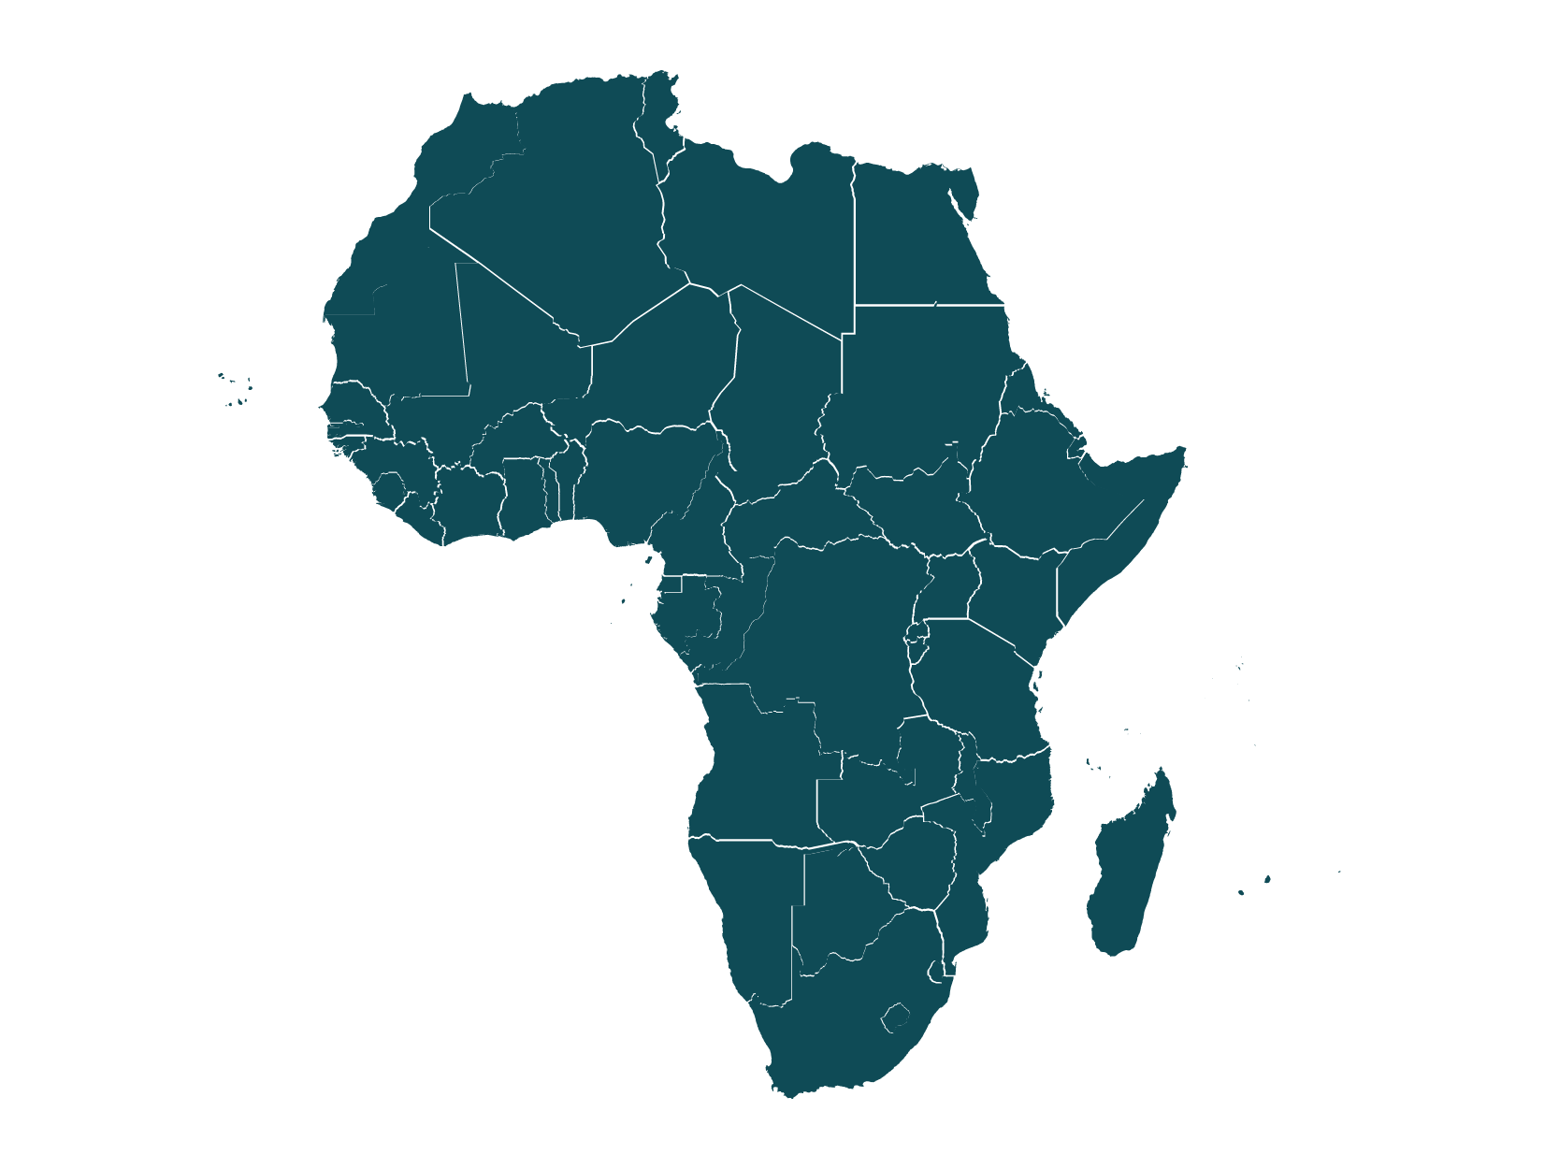
Motive de rugăciune:
Binecuvântare și protecție asupra proiectelor desfășurate și asupra echipei.
Însoțirea Duhului Sfânt în toată activitatea de pe câmpul de misiune.
Înțelepciune și discernământ în discuțiile cu localnicii.
Domnul să se descopere localnicilor prin vise și vedenii.
Sămânța semănată să aducă rod însutit.
Motto:
„...voi zidi Biserica Mea, și porțile Locuinței morților nu o vor birui.” Matei 16:18b
Africa de Nord

Slide 3
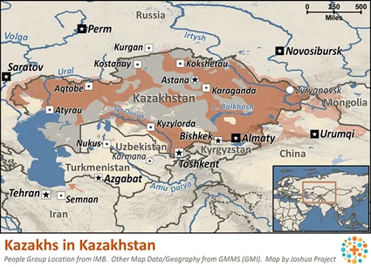
GRUPURI ETNICE NEEVANGHELIZATE
Kazah, Kazahstan
Limba: kazahă
Populație: 12,7 milioane
La nivel mondial: 17,7 milioane
Biblia: tradusă complet
Religia principală: islam
Aderență creștină: 0,1%
Evanghelici: 0,07%
De la căderea regimului comunist în Kazahstan, kazahii sunt într-o continuă
căutare a propriei identități. Kazahii au îmbrățișat islamul în secolul al 16-lea,
schimbările și greutățile prin care au trecut de-a lungul timpului i-au făcut să se țină mai strâns de credința musulmană, amestecată cu practici folclorice precum închinare la spirite și sacrificii aduse strămoșilor decedați. Există un număr mic de biserici între kazahi raportat la populația totală.

Slide 4
GRUPURI ETNICE NEEVANGHELIZATE
Kazah, Kazahstan
Motive de rugăciune:
Domnul să binecuvânteze creștinii kazahi și să-i împuternicească ca urmași ai lui Hristos.
E nevoie de traducere de materiale creștine pentru lideri și pastori în limba kazahă.
Dumnezeu să binecuvânteze lucrarea misionarilor APME între musulmanii din Kazahstan și să ridice mai mulți lucrători.

